Slide 1


第六章 索引与视图操作
（三）

Slide 2

CONTENTS
Part 1
Part 2
视图概述
命令行方式创建
Part3
Part 4
工具软件方式创建
查看视图

Slide 3
Part 1
视图概述view
在数据查询的时候，如果涉及到多表间的连接查询，或采用子查询等，会让程序员感到非常痛苦，因为这些查询的语句很多，逻辑复杂，一不小心就会出错。另外，对于某些具有敏感信息的表，如年龄、工资等信息，由于程序员的一时疏忽，向查询中这些字段也显示给其它人看到了，这显得有些不合适。因此，为了降低SQL查询的复杂性，增加表操作的安全性，在MySQL中提供了视图功能。
视图是从一个或几个表或视图中导出的虚拟表，其结构和数据来自于对表的查询，在物理上是不存在的，也就是没有专门的地方为视图存储数据。在建立视图时被查询的表称为基表，视图并不在数据库中以存储的数据值集的形式存在，它的行和列数据都来自于基表，并且是视图在被引用时动态生成。

Slide 4
Part 1
视图概述
视图的优点主要表现在以下几方面：
提高查询效率
视图就是一个查询的物理定义。只要在建立的视图中定义一个查询，以后就能像使用一个表格一样查询到视图中定义的任意复杂查询了，这样可以简化数据查询的复杂性，提高数据操作效率。
提高数据安全性
通过视图，用户只能看到和修改他们能够看到的数据，对数据库中的原始表数据既看不见，也不能访问到。

Slide 5
Part 1
视图概述
视图的优点主要表现在以下几方面：
定制数据
不同的用户在共用同一数据库时，能访问到的数据是有区别的。
对表的合并与分割（一个或几个表的部分数据）
采用视图，就可以在保持原有结构关系的基础上，使得程序设计更为简单。
对基本表的影响
对视图的建立和删除不会影响基本表，只有对视图内容的更新才会直接影响基本表。

Slide 6
视图的操作
01
命令行方式创建视图
视图的操作
02
工具软件方式创建
03
查看视图

Slide 7
Part 2
命令行方式创建
视图的数据来源于查询语句，在Command Line Client模式下创建视图的语法规则：
CREATE VIEW 视图名[列名列表] AS 查询语句 [WITH CHECK OPTION]
其中，CREATE VIEW是创建视图的关键字；视图名不能与表名或其它视图名相同；列名列表指视图中包含的列名；查询语句用于定义视图中的数据; WITH CHECK OPTION用于强制视图上执行的对数据的修改语句必须符合创建视图的查询语句设置的规则（如：where）。利用视图修改数据时再举例。
创建视图时，可按视图所用基表的数量分为单源表和多源表两种形式。

Slide 8
1 单源表视图的创建与查询
单源表视图的数据全来自于一个基表，是最简单的视图。
例6.17 以xs_kc表为基表，创建视图view_xskc，要求该视图中隐藏成绩列的数值。
创建视图view_xskc的SQL语句：
mysql> create view view_xskc
-> as select 学号,课程号,学分
-> from xs_kc;
Query OK, 0 rows affected (0.11 sec)

Slide 9
2 多源表视图的创建与查询
多源表视图的数据来源于两张以上的基表，这样的视图在实际应用中最为广
例6.18 创建视图view_xsqk_cj，要求该视图中包含不及格学生的学号、姓名、性别、专业名、课程号、成绩列。
分析，同于视图中要求包含的列既不能全由xsqk表提供，也不能全由xs_kc表提供，因此，该视图属于多源表视图。
创建视图view_xsqk_cj的语句：
mysql> create view view_xsqk_cj
-> as select xsqk.学号,姓名,性别,专业名,课程号,成绩
-> from xsqk,xs_kc
-> where xsqk.学号=xs_kc.学号 and 成绩<60;

Slide 10
create view xyz as select * from xsqk (无任何实际意义！)
create VIEW abc AS
SELECT `xs_kc`.`课程号` AS `课程号`, COUNT(`xs_kc`.`课程号`) AS `count(课程号)`,
AVG(`xs_kc`.`成绩`) AS `平均成绩`, GROUP_CONCAT(`xs_kc`.`学号` SEPARATOR ',') AS `group_concat(学号)`
FROM `xs_kc` GROUP BY `xs_kc`.`课程号` HAVING (`平均成绩` > 60);
使用视图：
select * from xyz
select * from abc

Slide 11
Part3
工具软件方式创建
例6.19 在工具软件SQLyog中，创建名为view_kc的视图，要求该视图中包含选修了课程号为“101”和“102”的学生学号、姓名、课程号、授课教师、成绩列。
在SQLyog软件中创建视图的过程如下。
首先在SQLyog的对象浏览器中，定位到要创建视图的数据库并展开树形结构，在“视图”项上右键，选择弹出菜单中的“创建视图”命令，然后按要求修改其中的代码即可。
可见，采用这种方式创建视图不会比命令方式简单。

Slide 12
Part3
工具软件方式创建
CREATE VIEW `view_kc` AS
SELECT
  `xsqk`.学号 AS 学号,
  `xsqk`.姓名 AS 姓名,
  `kc`.课程号 AS 课程号,
  `kc`.授课教师 AS 授课教师,
  `xs_kc`.成绩 AS 成绩
FROM
  ((xsqk JOIN xs_kc) JOIN kc)
WHERE
(xsqk.学号 = xs_kc.学号) AND (xs_kc.课程号=kc.课程号) AND (kc.课程号 IN('101','102'))

Slide 13
Part 4
查看视图
在Command Line Client模式下查看视图有两种方式，具体如下。
1 使用DESC语句查看视图
在MySQL中使用关键字DESC可以查看视图的字段信息，语法规则：
DESC 视图名
或 DESCRIBE 视图名

Slide 14
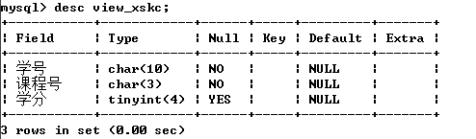
例6.20 使用DESC语句查看view_xskc视图字段信息。

Slide 15
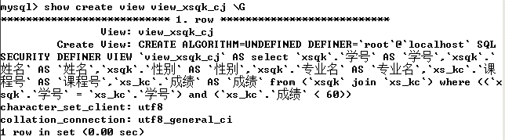
2 使用SHOW CREATE VIEW查看视图
在MySQL中，使用SHOW CREATE VIEW语句可查看视图的定义语句及采用的字符编码。语法规则：
SHOW CREATE VIEW 视图名;
例6.21 使用SHOW CREATE VIEW查看视图view_xsqk_cj的定义及字符编码等信息。

Slide 16
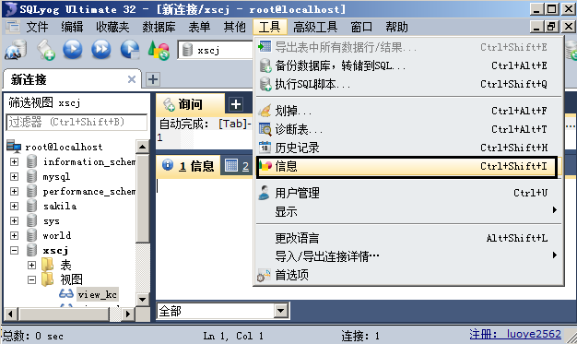
在工具软件SQLyog中，可以很方便地查看到视图的结构信息和定义语句。
例6.22 在工具软件SQLyog中查看到视图view_kc的结构信息和定义语句。
在SQLyog的对象浏览器中，定位并展开数据库XSCJ，展开“视图”后，再定位到view_kc视图上，然后选择“工具”菜单——“信息”命令，如图6.33所示。

Slide 17
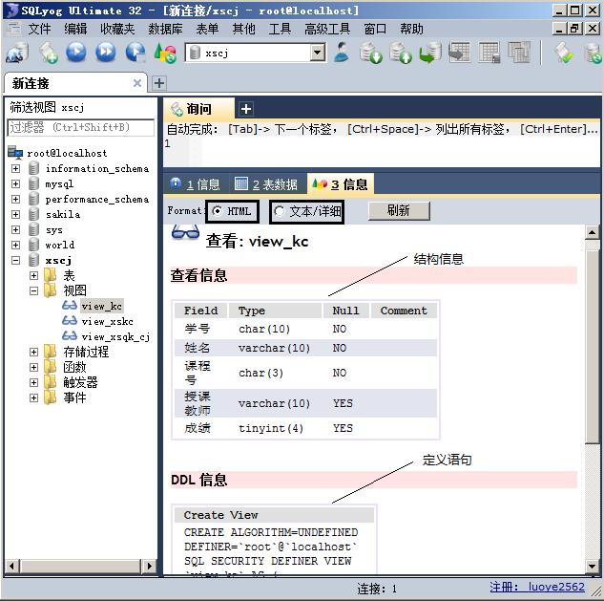
可以查看到视图的结构信息和定义的语句信息。另外，还可以选择“文本/详细”以文本格式显示视图的信息。

Slide 18
谢谢观看

